Slide 1
e-Link即时通讯平台
项目案例
建立企业门户平台，移动协同，随时随地轻享办公。
北京华夏易联科技开发有限公司

Slide 2




CONT
N
05
06
07

Slide 3
制造业
协助企业建立完整沟通平台，助力企业转变工作模式

Slide 4


特变电工
.中国彩劫4G今中0© 14:22 93% MB
项目背景
特变电工是较早T比以新型CS门户为入口的企业，注册用户数13693A.现有业 务系统22个，每个用户需要记住这22个业务系统的账号密码，并且需要频繁刷新 网页去处理流程待办内容；没有任何企业内部通讯工具，所有敏感信息全部放在 公共网络上进行研究和讨论。
帐号：|ceshi
密码：*
[?]记住密码
□自动登录
登录
建设目标
建设即时通讯内部应用平台，每个业务系统都需要进行分类整合，并且这些业务 系统在赫呈节点中产生的待办、遨口、审批等内容需要实时处理；
移动端引入应用门户，同时也需要将22个业务系统根据要求分类整合至移动门户 使用，用户在没有电脑设备的时候可以用手机进行办公；
针对于万人用户和移动端的同时使用，需要保证系统平稳有序运行。
TBEA君亚电工 会魯中园歎鲁世界
岛
Q 晶 kit
V网络设置

Slide 5
















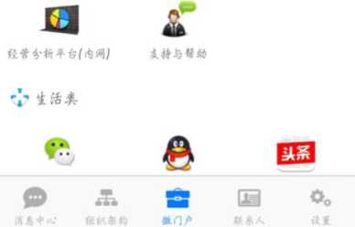



特变电工
中国移劫4G今中C9 15:20 100%■!
• liH '
搜索：联系人（支持姓名、简持、手机号）
“日常办公
搜索：联系人（支持姓名、简扱、手机号;
品
B
OA
昭
邮件
协同办公OA
备公司机关
»后勤管理公司
＞工业文化旅密公司
》特変电工股份有限装司新疆変压器厂
»天津市特寛电工変压器有限公司
»特变电工新疆线缆厂
＞特変电工股份有限装司进出口会司
》特変电工衡阳变压器有限公司
%特变电工山东鲁能秦山电缆有限公司
»特变电工（德阳）电缆股份有限公司
»特変电工新疆新能源股份有限公司
＞特変电工沈阳变压器集团有限公司
》新疆天池能源有限亶任袤司
»新特能源股份有限公司
备新疆众和股份有限公司
箏新疆特変电工篥团有限公司
》特変电工国际工程有限公司
»特变电工股份有限公司能源动力分公司
待变电工云门 户
集团财务系统酔件系统
协同办公OA
人力资源系统智慧果行系统
轻营营技平台
桌面虔拟化
o
供应链系统网页版骆驼
NC财务审枇
暂息银行倂网丿
66 H
JCMWORLO
经莒営控信息 众和公司应用
平台电用好=敦
vnvs
Mta史心丄
电子常用工*下载公司外网站
家i （SI5_
、屈E
用户数:3615/13693A com
用户数:3615/13693人♦特变电工投诉举扌I
系隘合
移动端恥
所有内容（组録构、系统整合、消劇隹 送、权限管理等）倜翎1PC端门户TC 移动门户各邮赦的阅审幡消 息统一在消息中心分类展示.
大并发量
各分公司人员同时使用，承载万名员工的 日常办公邮和消瀚话，日消戚
通过e-Lin俭业即时通讯门户入口，可快 速进入城电工现有的22个应用系统；并 且有统一的消息中心，所有峻系撅消 息都分夠中诚一呈现。

Slide 6

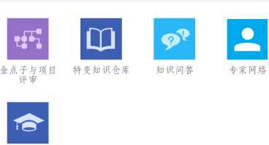
特变电工
u中国移劫4G零中15:16 100%画
組担棵构
,.I中国移劫4G签中3。 0 16:4144%^
■ 褶慧银行
.,il 中国移劫0 16:34 42% ^3
■ 新建日程
Q搜索
个人工作
1 题
开胎时间 「ini
话束时间 園
提 醒 園
肉 容
11工作組
應时衬抡組
► 公司机关
►后勤管嫂公司
► 工此或化旅港公司
►特安电工般传围限公司新後变至器厂
► 人津市费安电工安至器箱限公司
►特变电工新譲钱總厂
► 特爰电工殷倚布複公司堆出口公司
w心 徂机蒂构 微门户 聽墨人 彼置
组织结构
待办事宜 新闻管理
知识共享
微信輦知识
提交金点子
业务整合
取消 提妄
日程提醒

Slide 7
金融 零售
定制企业专属工具，复杂性工作化繁为简

Slide 8

国美控股
项目背景
建设目标
国美控股集团所有员工内部办公使用，包括 各省市分公司，企业内部对于公司的文化宣 传比较看重，内部使用0A办公和移动办公， 流程节点定义上较为复杂，还需要与其他办 公应用系统进行融合懸。
建设企业内部办公平台系统，依托于线上办 公应用加快企业内部效率；
定制化内容较多，包括log。、界面、主题等 需醐合集团够瞬；
集团看重企业文化培养，不定时发布企业相 关新闻和殉动态；
办公流程中的审批、待办需要实时告知关键 节点上的人员，人员外出不方便在电脑端査 看时，需蘇入移动端的应用。
国美
国美控股使用即时通讯和流程办公应用较早, 由于员工较多，组织结构复杂，早期采用
"多米诺"开发，维护成本较高，需要整体 进行幡

Slide 9


国美控股
即时通讯
搭建内部即时通讯平台"美讯"， U依照国美控股的企业风格进行设 计，桌面客户端、网页斷移动端 均可进彳
0A
摒弃"多米诺”，采用"易莲"快 動发平台瞧，结合集团柄业 务蟾 表单自戲配 亜作流，
消息推送
移动办公
移动门户和移动办公的双重结合， 随时随地查看集团内部新闻消息， 与部门人员协调工作内容，第一时 间获取牌审扌幡果。
0A流程节点中产生的审批、待办 跑即时通me)®消息口实 瞬动埶第一时间提醒 人朝彳提高率。

Slide 10

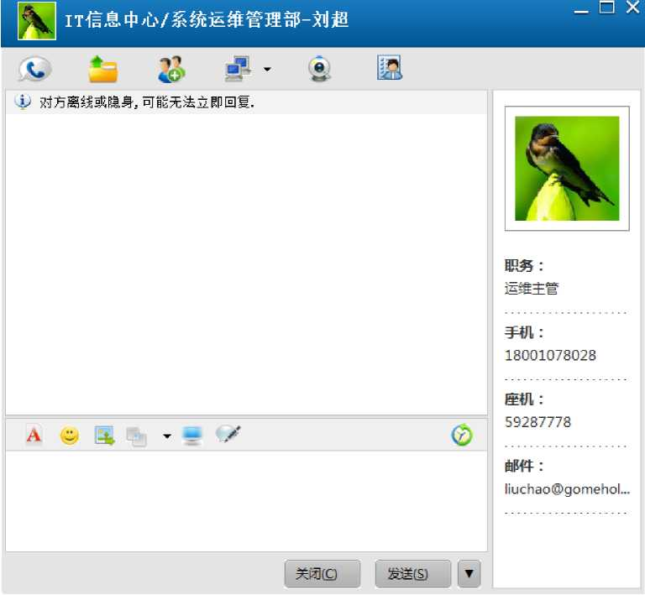


国美控股
OWiTI - ^{x}
I搜索：联系大吱持姓名、简拼、手机号7 Q
国美控股集团有限公司
卜公共部门
卜CED办公室
卜总裁办公室13
）常务副总裁办公室
,副总裁秘书
卜投资管理中心
卜营运中心
*■财务中心
►行政中心
招聘管理中心
*法务中心
监察中心
卜人力资源中心
品牌中心
信息管理中心一部《总部）
管理中心
登录
用疔［固9 ［夕
用户数:2/3492 A
桌面客户端

Slide 11

叵］国美控股
回曰历日程
圍 消息盒子
曰历 曰程 |  |  | 彳下月 剤1下年 | L!L % 天 | 同添加曰程
附上年 幸上月 | —月 ▼ | 2Q1T 专
周_ | 周二 | 周= | 周四 | 周五 | 周六 | 周曰
 |  |  |  |  |  | 1 初四 黑人日元旦
2 | 3 | 4 | 5 | 6 | 7 | 8
初五 | 初六 | 初七 | 小寒 | 初九 | 初十 | +—
9 | 10 | 11 | 12 | 13 | 14 | 15
十二 | +三 | 十四 | +五 | 十六 | +七 | +A
 | 17 | 18 | 19 | 20 | 21 | 22
+九 | 二+ | 廿_ | 廿二 | 丈寒 | 小年 | 廿五
23 | 24 | 25 | 26 | 27 | 28 | 29
廿六 | 廿七 | 廿八 | 廿九 | 除夕 | 春节 | 初二 世界麻风曰
30 | 31
初三 | 初四
未读消息记录
系统广播 | 紧急程度:晋通 标题：［勤】刘超的考勤单-病假 查看 忽略 | 2017-01-0^ 15:28:30
系统广播 | 紧急.程度:昔通 标题：1函】工作联络函1712口161219。1 查看 忽略 | 2017-01-09 | 15:28:30
系统广播 | 紧急程度:晋通 标题：t会纪发】会议纪要发布1T120161215CH 查看 忽略 | 2017-01-09 | 15:28:30
紧急程度:普通
标题：【单】则试1皿
系统广播 查看 忽略
蔼席统消
X
2011
紧急程度:普通
标题：t单】删试1115
查看 忽略
2017
您收到27条离线系统消息!
系统广播
忽略本页跳转至第1
页
第1页/共14页
桌面客户端

Slide 12
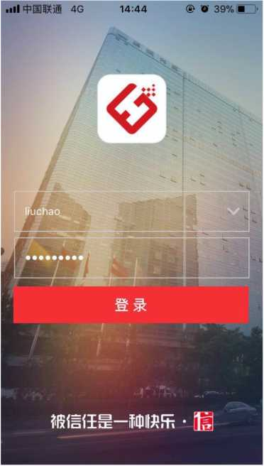



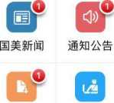
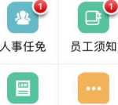
国美控股
“U中国联通4G 14：44 ⑧• 39%叵二I，
・■"中国联通 4G 14：49 ® © 38%SZJ,
“”中国联通 4G 14：44 @ a 39%[B~n>
＜首页 国美新闻
首页
国美家美生活美
央视讲述国美故事：31年的 变与不变
2018-03-09 16:31:48
国美已从単一电器经骂为国，扩展到国経上家•生活”南 产品+圏卷整体解决方案提供商。2018年，国类踱聚依 家电+家裝*家居+家服务+家金融业务，.完成市场培育， 力争逬入成城期，:・20彳9年开始拓展到全品类和全行业。
杜鹃女士入选2018福布斯中 国最杰出商界女性排行榜
2018-03-01 10：23：16
杜鹃女士新春寄语：一年之 计在于春，在春天里昂扬发
2018-02-16 10:41:57
头系新词
央视讲述国美故事：31年的变与...
互联赋能共生未来：国美控股集团2018年战 略工作会圆满举行
2018-01-31 09：19：10
杜总在2018控股集团战略会 议发表重要讲话：互联赋能
2018-01-30 09：17：01
资料下载 监察专刊
法务专刊 更多
首页 消息中心组织架构 办公 我的
移动客户端

Slide 13

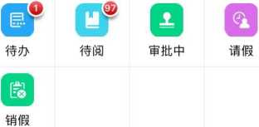






国美控股
”"中国联通 4G 14：51 (S> W 38%(B~l-
•制中国联通 4G 14：51 ® d 38% HZ),
“”中国联通 4G 14:58 (§> O
办公
＜首页 工作栏
组织架构
公告中心
[q搜索
组织架构
►国美控股集团有限公司
Q工作组
Q临时讨论组
办公
国美新闻 通知公告 人事任免 视频中心
新人风采
文化中心
内部系统
(^)
员工须知
人才招聘
云盘
悦读天地
文化交流
常见问题
邮箱
产业中心
芥 b A 里
首页 消息中心 组织架构
办公
我的
首页消息中心组织架构办公
我的
移动客户端

Slide 14








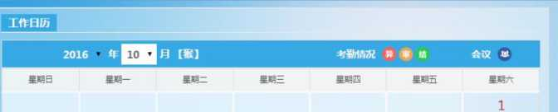






国美控股
笹信任是一喋诀乐•通
美讯控股办公系统app
工作、汚通、查看信身一应俱全
I点击下载I
姓名：刘超
工号:2011000175 帮助退岀
国実30年
首页 拟稿 通眼 业务曜
笹信任呈一检快乐•诵
美讯控股办公系统app 工作、»H.查看信旦一应俱全
个AT作台
公文
5 公告中心 公文化中心 Lid产业天地 JI专刊天地
.内部宣传 伊公文流转
6 综合查询 v 业务通道 令系统管理 4J 通讯录 。 美讯
上国美云邮 銓国美云盘
春之声：国美扬帆起航新零售一杜 調女士发表新春致辞
2017年对于国美控股集团，是意义非凡 的一年.既是新零售战略开局之年，也 是开创下一个痣煌三十年的起点.农历 大年初一 （1月28日）社鹃女士发表了新 春致辞。回望2016 ,六大业务板块协同 共进，各项工作取得新进展.展望 2017 ,号召全体国美人凝心聚力，用创 新扌戻有效工作作风为国美新零售战略 开局之年，开好头，
3待办 机1待阅 ｝审批中 0提醒
赦件
2 | 3 O | 4 O | 5 O | 6 O | 7 O | 8 08:23:23 19:12:04
9 | 10 | 11 | 12 | 13 | 14 | 15
08:10:08 | 08:22:16 | 08:30:39 | 08:33:27 | 08:05:04 | 08:16:33
19:04:13 | 19:40:40 | 18:24:05 | 22:00:15 | 19:07:00 | 18:29:10
16 | 17 | 18 | 19 | 20 | 21 | 22
 | 08:22:11 | 08:39:45 | 08:25:15 | 08:24:44 | 08:20:05
 | 21:28:52 | 18:53:09 | 22:49:11 | 18:29:30 | 19:49:51
23 | 24 | 25 | 26 | 27 | 28 | 29
 | 08:17:04 | 08:41:11 | 08:20:04 | 08:40:13 | 08:33:33
 | 18:17:56 | 00:29:34 | 01:06:24 | 18:47:33 | 20:21:39
30 | 31
 | 08:38:44
 | 18:22:53
关于肖体生职务任命灼通知
2017-01-06
2017新年奇语六大板块全新起航
2017-01-06
关于继续执行g国美地产代建安迅物流基地项目喜... 关于继续挪亍《国美九活咨词服务公祠管理授权2... 关于继续州亍国美皂器斐弔类菅理授权的通知
2017-01-05
人Wfffe
more>>
2017-01-05
扬帆歲航
关于2017年春55”放假的通知
2017-01-05
关于翟美揺等人职绍命的濒
2017-01-24
，畏正■的■矣入,蚣不,・!■
公正
ftaeik的国类人.的 快速说行雇我的风格.恰尽职守
assn的国类人，诙不■让畠
也不#ua3ffi^a«. ■于创
MB*的人.BABHM.
ftM&R生ififll我的使•.咨求
2017-01-05
关职务^1^1
2017-01-22
关于魏婷职务任命的通知
2017-01-18
关％ 晓青职新壬曲濒
2017-01-18
国捷茶引
关于入职铝境的疯
2017-01-18
内购会 购一份好茶，带健康回家 ■I润大HB1502会议室 2017.01.05-06
1. 活动现场,所有产品最低 38元/胡起；
2. 活动现场，特提供三款扫
码砍价商品； 扫
关于张恕职务任命的通知
2017-01-13
OA

Slide 15
03
教育 行业
建立智慧校园，为教师”

Slide 16

[03]育翔小学
o项目背景
育翔＜1岸是北京腱点4学，学校优秀教师众多，师资力量雄厚。 辨希望敖，襪的办公跡体系，飆安飄了 0A办公 的建设，但是在教师内部沟通环节，也需要进行建设。
o建设目标
摒弃传统的内部沟通模式，加强内部沟通效蔚咬全性;
斷港新闻消息实时龄;
实时査看。徳统的待办、审批等消息内容，F?理; 每周教学湖时
各系统间信息分散，繼进行打通，统一酣

Slide 17


育翔小学
01
内部沟通
延•待办列表
X
待办事项
跟琮事项||单位新闻||单位公告
采用e-Link即时通讯系统，用户与。噱统进行同 步，达到统一用户、统
后台Msa可向全校教职新
标题 |  | 发起人 | 发起时冋
► | 第十七周安排 | i -.t-t !「、 | 12-15 03:36
► | 第+六周安排 | i i | 12-08 04:49
► | 第十五周安排 | 1 | 12-01 01:56
► | 第十四周安排 | 1 | 11-27 07:18
► |  |  | 11-23 08:38
► | 第+=周安排 | S i I £ | 11-1703:19
► | 第十二周安排 | z 1 !:' | 11-10 02:04
► | 第+一周妄排 | i • I ! ' | 11-03 02:49
k | 第十同安排 |  | 10-27 02:56
► | 第九周安排（以■此为准） | i r | 10-23 07:31
► | 第九周安排 | I i | 10-20 02:42
► | 第丿1周安排 | I j | 10-13 03:03
► | 第八周学习肉答 | E \ | 10-13 03:02
► | 第七周安排 | 1 i | 09-30 10:50
► | iMa | t =' | 09-27 10:51
► | 第亓周安排陨西城杯深表（以此为淮） | 11 | 09-25 07:21
► | iMa |  | 09-22 03:54
► | 第五周安排及西城杯课表 | i i | 09-22 03:43
► | 第万周学习内菩 | i I | 09-22 03:35
► |  | • r- 1 一 | 09-21 04:09
e-link
x
■彤4 1 编辑个人留言信息
Ed ]ii B
a
搜索：幡入站姓名.,并.钊号）
Q
亦公室
后勤组
信息组
—年级语文组 二年级语文组
三年级语文组
四年級语文组 五年级语文组 六年级语文组 —年级数学组
二年级数学组 三年级数学组 四年级教学组 五年级数学组
与OA整合
OA中的待办事项实时推送至e-Linkgp时通讯中，通过 即时通讹博有的长瀏報术，第一时间送必待办人, 系统源窗气泡形式晰提醒，用户点源曄輙 可蟀至OA中进行加1。
六年级数学组
＞英语组
 | 搭GCJ国 | ■■ ■■
= | l》Q河 | 用户数：1/25。人

Slide 18
公检法
打通内部数据流转，提高党建宣传意识

Slide 19
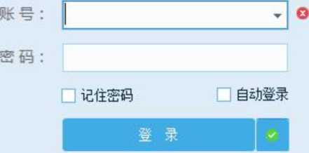

山东省公安厅
切换认证用户▼ - X
中口専
88%® 15:08
项目背景
山东省公安厅有大约11万警员，每年公安系统都会举行"技术大比 武”,在此期间需要有统一的人员调度，遇到临时性问题信息需要 翊跡辅助糅
由于公安系统的特殊性，人员使用澈需要进行实名制瞄
山东公安
建设目标
保证1 ［万警员正常使用即时通讯进行渐蛟流；
保证"技术大比武"期间的调度和辅助性决策；
Y民警无法长期在电畛动瞄的游；
堆游讒进行用户认证，保证岫 人; 公安专网部署，对于网络环境和安全要求较高.
侖

Slide 20

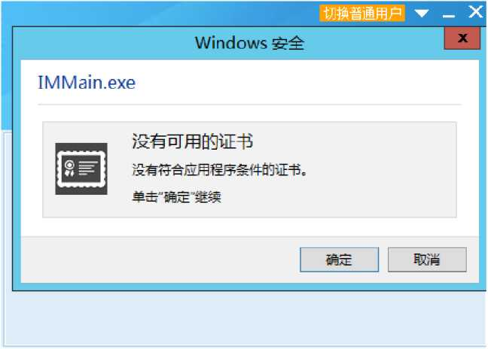
山东省公安厅
部署节点服务
在公安专网下，地市级極部署节点i躇器，分摊访问压力，保证11 万警员使用，"技术大比武"期间也I院全满足需要。
取认证
融合证书登录，在每次登录时，进行人员信息的殮 校验通过后方 可球心口阻断异常人
对接警务云平台
曲良潮平台、度平台，对舌^#»彳5^9■顾
ran

Slide 21



丁夏检察院
项目背景
宁夏检察院搭建移动办公应用平台，串联起其他现有业务系统。其中涉硼号 同步、页面瞄等一些潜在需求，行项目调研时襪全面的挖掘用户要求; 在对接现有业务系统时，既要保证功能使用正常，也要保证在移动设备中的正 常显示。
建设目标
增加移动设擊端，
严格管理信息瞄
结合现有应用中心，
保证外出人员正常办公；
防止瞄信息瞄私有顺用咅階； 将应用中，心导航页嵌入即时通讯移动设备;
加就建宣传，增加"每日一学”讎 重誓词;
0
団
<1
O
□

Slide 22



宁夏检察院
 |  |  | I B傍晚5:00
工作 | 通知 | 丈件 | 通讯
提醒 | 公告 | 传阅 | 录
 |  | X
党建 | 头条 | 出差申请 | 用车申请
曜 |  | □
请假销假 | 日程安排 | 通讯录 | 用车分享
fa |  |  | ©
会议保障 | 技术协助 | 用餐管理 | 每日菜谱
A | f |  | ••
物业服务 | 请示事项 | 值班及日志 | 公共服务
録 | A | :: 虫
0^.1 * 40 中午 11:25
应用中心
移动设备支持
增加e-Lin懸动瓣賤，方便A员外出恥正常必，移动踊一 »«、7办理，提馳靜働頌率。
深度融合
将移动设备原有"微门户"模块替换^用户现有的”办公应用中心"， 用户无需再额夕陵装其他应用，在e-Link中即可进行出差申请、用车 申请、文件传阅、收发通知等操作。
每日一学
1 .入党誓词：我志愿加入中国共产党， 拥护党的纲领，遵守党的章程，履行党 员义务，执行党的决定，严守党的纪 律，保守党的秘密，对党忠诚，积极工 作，为共产主义奋斗终身，随时准备为 党和人民牺牲一切，永不叛党。
2. "五位一体”总体布局：经济建设、政治 建设、文化建设、社会建设、生态文明 建设。
3. “四个全面”战略布局：全面建成小康社 会、全面深化改革、全面依法治国、全 面从严治党。
A H-U尖归丁田4・ All也；田 43氏
今日不再提醒
确定
智慧党建
提供入口推送"每日一学”,用户自行发布頫学％容，在登录成 功后自动推送，将党课学习融入在日常的点滴当中。
U A
消息中心 组织架构 应用中心 联系人
消息中心
组织架构 应用中心 联系人
设置
设置

Slide 23


黑龙江检察院
X
项目背景
就江检察院为提高办教率和办耘量，瞧可视•（切公系统，实现检察院 内部的祯濒会议平台。同时，检察院内部多数情况下需要多人进行讨论，并且 支持多种形式沟通交流，而即时通讯和剛会议是固定的办公必备软件，因此, 黑龙江检察院采购剛会议和即时通讯产品，并将二者数据打通，形成完整的 在线办公耍
建设目标
建湖颇会议和即时通讯应用系统；
打通两系统间雌，保可以单点登录，MS收的口入会信息；
可快臟起ma叙沟通，提高办颂率；
客户端融合，无需讎2个客户立
0国
账号： ▼ G
密码：
□记住密码 匚自动登录
登录 胸
□□

Slide 24





黑龙江检察院
华夏易联/产品二部-付强
口 X
打龄据
祯颇会议与e-Link®过接口调用方式同步部门和人员信息、会议室信
区］华夏易联/产品二部-李廿
口 X
視频通话
快速建会
由于祯濒会议只能在后台创建会议，因此e-Link提供创建会议窗口， 允许用户自行维护会议室，并且在个人会话和群组会话中，增加了
"F建会”的功能，埶方便了用户操作。
—键安装
顺会议与e-Link客户端安装®序进行融合，形成f客户端安装包, 通过e-Lin颁有的升酬送路 每次更新只需要上传提供的臓包 即可进行全局省级，无需用户自行替换。
对方谩请你视频通话...
A © 0
接受
拒绝
A(3叵I * ▼心|回复国记录"
清屏
画 □以签收模式发谖
关闭© I发送⑶
▼

Slide 25
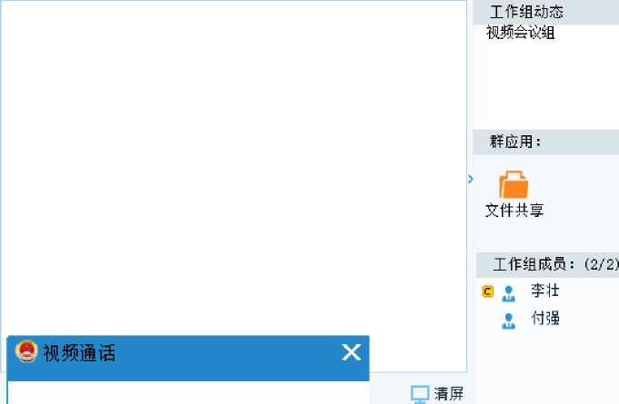


黑龙江检察院
日
冃聊天 ■文件 o设置 ,群发 e群视频
口 X
捋视频会诙
［令创建视频会议 |  | 电刷新
名称 | 创建者 | 匿名
_____________________________
佥電。建视频会议
_____________________________
X
请从组织结构中选择人员:
已迭联系人:。
组织结柄工作组
► □-
力
渤g
Q
■删除
李壮发起了群视频
会议名称（號个字符以内）： _______________
___________
拒絶 I 接听 ■敏I，，
主席密码（16个字符以内）： _________________
殡 ■恥肖

Slide 26

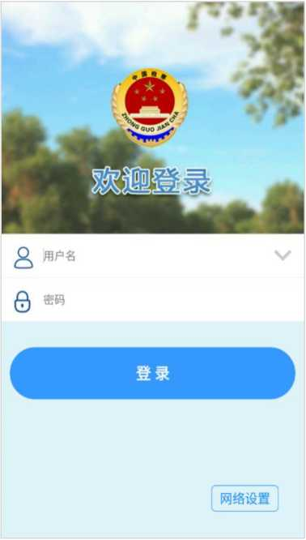

蒙古检察院
项目背景
内蒙古检察院建立移动检务系统，以实现关键办公应用为导向，以业务为主线, 瞧覆盖全机构办公的信息平台；并通过网驟术，实现政府部门移动办公、 资源共享、高效协同的事务处理机制，为检务部门建立—即时有效的信息交 流管道，建立高质量、高效率的信息网络；为各级管理者提供—方便有效的 事件跟踪和监督手段，实现办公现代化、信息资源共享化、传输网络化和管理 人性化
建设目标
接入移动办公,
实现全业务系统线闿公;
增加移动检务,
糖发布的新闻、漏，幫旬撕去规、法律文书;
又据业务应用,
实现办公申请、请假申请、用车申跡在移动设备中的应用,
并且进确息讎
垂 名

Slide 27
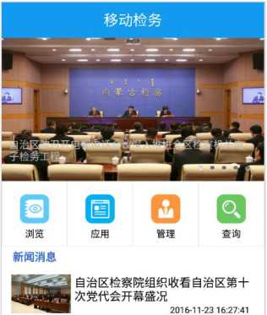
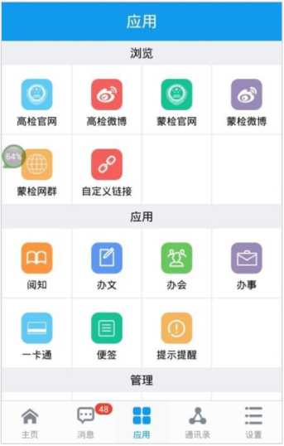















内蒙古检察院
应用
0
会议清假 视频会议室全区杂线会议
自我约束
车辆维修 办公用品申购 办公用品申领
査询
4
■
维修申清
工作餐申清 租用车辆 长途用车
法律法规 法律文书 万年历
地图
&
会议清假
会
0
视頻会议室全区条线会议
航班车次
工资条
天气预报
区情
o
龟话号码
• 5 ■内蒙古自治区党委书记李纪恒要求 __，，:全力支持检察机关提起公益诉讼试 2016-11-2314:39:25
n
曽
检情
交电费
燃气费
法律法规
法律文书
万年历
a
©
全区检察机关和扶贫部门联合开展
医院挂号
订火车票
快递电话
姥扶贫领域专题警示宣传教育基层行
会
曰
消息
主页
通讯录
源讯录
ifil
接入移动设备后，新增主页和应用模块，主页信息以信息发布和展示为主，应用模块集凝贿业务系统，申请、审臍在线上进行。同 时，为方便外出办公，用户还可通过e-Lin懸动终端查询法律淑和法律文书相关内容。

Slide 28
税务
服务于纳税人，解决纳税人燃眉之急

Slide 29
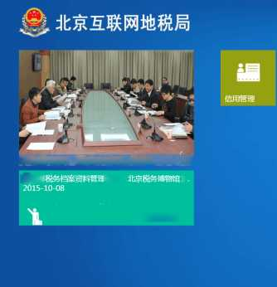

北京地税
i用户名称® □ □ (!)
F」踪xxxx公司税信通落助最,仙 全屛 痫
项目背景
方便北京嶼办公，提高工作人顾験率，为业务人员和纳税人搭建在线交 流平台。由于纳税人基数庞大，除了转割蹈 自满队、挂起服务等特有的 客服功能外，对于大并发下的漩性SW着重考虑，如果服务崩溃，将对纳税 人和税劉门的厥。
建设目标
月万纳税人，要求高并发下炀定性；
共有5类客户端，根据不同身份角色使用不同缠的客户端；
满足消息转接、人员自动排队、服务挂起等客職型的功能；
实现业务人员与纳税人姣人员崩理部门的互通。
861
册互动
北京市地方瞞局官方网站
目
市地税局召开《北京市城镇土地使用...(1/10)
北^中心()
==©
觐公告
工会经费(筹 备金)申报
砌日历
BJCA
议
BJCA证书更新
技术支持為
技话:40060223(

Slide 30







北京地税
1 0 □
小博土噂 税信通帮助®＜j»«錦
a
税信通-税收管理员
»yaxpzyw0203
请帮我查一下
仙文件
搜索：联系人伎持姓名、简桥)
syaxpzywO2O4 好的。
北京戏戏公司 谢谢
北京XXXXi：-司
2015-12-29 13:24:25
2015-12-29 13： 18:30
畐君送女由 北胡IMtflM竞输审甲丰冊-2...
速度;1.3MB 3.4ME： / 84ME：
取消
IE
»市局
»东城
2015-12-29 13:18:34
»朝阳
＞丰台
»石景山
%门头洶
0文件传输完成:"Winter, jpg" (103. 1KB),用时:0秒。
❸您取消了 "clipse3. 6. rar" 259GB)发送，文件传输失勲。
重新发送
•文件传输充成："LTF时師H打开超大txt文件).rary35i.DKE),用时：。秒。 _
▼
A⑥圏磴女▼ I閏记录■ 團清辱
»蒸山
＞通州
a大兴
。房山
»怀柔
&密云
*松
关间(C)
发送(S)
全部取消
—
根据不同角色场景，共曲朽袍宼啲客户端：税务=F部獄^税铲F部p端，税务客服P(S, Tg^Ap端，税A移动端。部暮t龄繇瓣方 式，内网和外网分别部署服务节点，再通过中转服务节点颊消息转发。

Slide 31



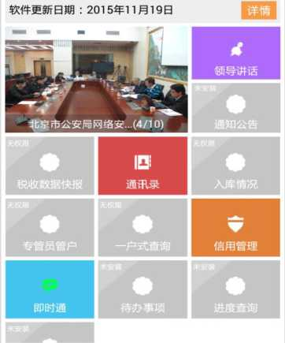




北京地税
冬中 B IM-iT』9i%・ 13:30
14:49
<- 谢新 R
耕北京互联网地税局
笋欢迎syaxpzyw0204测试人员
2014-06-2514:30:21
扇| 通知 20118:27:53.0
'te? 忽已经被添加入工作組【纳税人群组】中 O
纳税人群组 2015-11-18 18:22:57
2134gthyu O
±$yaxpzyw0203 2015 11-18 18:21:47
［文件］
了您好，报表已 提交，请确认
. 北京颐泉山庄宾馆有限公司歌厅 工［离线］
. 北京市海淀区四季青吕徳海淀客运出租运输户 工［离线］
. 天津市立孚光电线缆开发有限公司北京销售分 公司
『点纬1
. 北京市海淀区青龙桥杨建华个体客运出租运输
I户
『堂纬1
. 北京市海淀区赛得电子技术研究所 工［离线］
A北京天正迅联通信技术有限公司
［离线］
A北京市京泉通商贸朋限公司第二分公司
［离线］
. 北京市海淀区清河白世如客运出租运输户 工［离线］
. 北京苗苗盛祥农家宴餐饮有限公司
2014-06-25 14:46:46
好的
马上查阅
f 嗯，查阅后把 结果跟我说
I ¥
国
联系人
消息中心
消息中心 组织架构 纳税人 联系人 设置

Slide 32



全国一般纳税人客服平台
/iisino在线服务平色
在线服务 财税服务 财税产品 自助服务
项目背景
为全国税人險眇平台提腊嫌眇，包括割瞬和^户端两端。程 序跟随打票机强制髒，用户如果在开票时需要咨询，可直接使用客服平台联 系工作人员，如当前咨询愿燉多需等待，系统自溯叭等待会话队列，如需 其他操作，割可进行远般作、叢通话等，电W聲税人进行操作。 客服平側已。眇超过1800万人全国集中数据管理，集中权限管理.
建设目标
为全国税人価月跡治提腊月瞬和户端；
踮嘶剛强制菠
实现系统自动排队、自动等待会话队列、客服会话介入；
具曲程协助、话功能；
由于人口暮牧很大，保证大并发量使用下的系瞬定性。
留言反愣
您有以下未读消息:
新财力 法规查询 财税问答 财跚鲜事 常用工具
陽航天信忌
发票查验
q¹⁰■醍
ItW沃做网络科技有限公司 热线电话:95113

Slide 33



全国一般纳税人客服平台
客户 联系人 工作貌
企业名称：小杨
税号：110101327B14667
电话：
地址:
杳看档案
联系人
手 机
接N解 月聽供 母或麗 标注
来自正式用尸t小格】关于r内部测试】的咨询
绡束噂
asdf asdfsf ds
小杨 2016-5-9 15:23:09
CPU： Intel (R) Pentiujn(R) Dual CPU E2180 © 2. 00GHz 主板；Gigabyte Technology Co., Ltd. G31M-S2C 内存：总共：3GB可用：2GB
硬盘：ST3160815AS 1 如GE
史卡：Intel(R) G33/G31 Express Chipset Family
声卡： Realtek High Definition Audio
网卡：
Realtek PCIe FE Family Controller 操作系统；Microsoft Windows XP Professional -----------以上是历史消息-----------
i＞对话接入成功，您可以向客服人员进行咨询了
留言反憤
hxylOl 2018-05-28 16:23:33
您好，hxylOl为您提供［内部测试】的在线咨询服务
您有以下未读消息:
爲的皆，逾9 A la H 圖记录，，弟霸
Aisino倾务平ts
A(© 通❽曾记录 ♦咯远程协助
关闭(C)
发谨(S)
11^折沃路网络科技有限公司 松电话:95113

Slide 34
政府 机关
"个人工作台"实现高效办公方式，加速信创环境发展

Slide 35









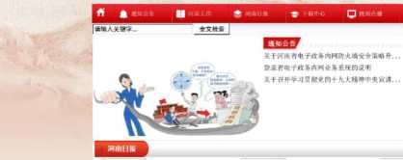

Fog］河南省委
省电子政务内网综合通信平台
罪综合办公桌面
X
项目背景
袖省委是峻早T比建设信息妫公的耐单位。e-Ling|J離的類了信息 系统"平台"的作用，将门户、导航、收发文、新闻公告和沟通等所有办公场景 融合到一起，以“个人工作台"的模式展现给使用者。同时，在安全方面也进行 了考虑，证书登录校验、文件传输安全、信息存储蜂、用户操作日志等蜂手 段也应用在其中。河南省委也是k做早使用信创环境的政府单位，包括中标麒麟 系统、银河麒麟系统的e-Link客户端已经全面应用于省委各部门。在河南省委建设 完成后，e-Link也协助了河南靛督查办、河南省水利厅、河南鄢保厅等河南省 级单就成了信息妫公的建设。
建设目标
搭建胜电子政务内网综合通信平台，包含即时通讯、办公导航、日程安排、公告 动态、文件刊物等功能，功能根据当前用户的角色权限进行划分稣； 支持多种鳗方式，包括账号密码寐，证书鳗；
与文件交螂发送文件时件交龌统进行二次蜂顺保证； 增加颇点播功能，随时观看；
支持Windows、中标麒麟、银河麒麟桌面终端的使用。
0 § ?
段RK测试）
编辑个人留言信息
Ed S
综合通信 办公导航
日程安排 我关注的信息 公告和动态 文件和刊物
寒 i 。
(0
联系人 工作组 常用联系人最近联系人 国家电子政务内网
▼河南省电子政务内网
、省委部门机构
，省纪律检査委员会（省监察厅、省.…
•省委办公厅
,领导同志
，常委办
、综合一处
综合一处（公务）
【离題
河南*4.子政勞内网
<■ 4 wv ha.cp
c o_{L}«s_
闵W*访何，
河南省电『政务内网
人
同方知网
人大复印赛料
9M 登闻义版
河IN新雨
全国政协调《?组&樓调“. 2018-06-12 为经济社会发暖创造安.
中央普察81公吿 2018-06-12 洛阳坚拝■•枠快实"全.
省政府就河肉衣大养聘... 2018-06-12 "S!把衬肉瓜果的舗蜜.
iCS'l'S更1U出粉的帰… 2018-06-12 以競质量党1£助推髙质.
埋头苫下万众... 20184）6-12 »|««城提KS租多HIS.
『届生会见塔吉克斯虬.. 2018-06-12 分实环境保护改治说任.
2018-06-12 一千亿元支持企业卷燃 2018-06-12
2018-偽-12 发蛇学校阮.一 2018-06-12
2018-06-12 肴古城不出户.这*有... 2018-06-12
2018-06-12 的-昨日”马今… 2018-06-12
2018-06-12 &个新专业供你选择 2018-06-12
2018-06-12 201806-12
冬
舟公厅会议通如系境
值股业务平台
党内法规业务平台
HSX作专网
理系藐

Slide 36


河南省委
解决方案

Slide 37








河南省委
斗综合办公桌面
口 X
综合办公桌面
综合通信
办公导航
日程安排
我关注的信息
公告和动态
综合通信
办公导航
日程安排
我关注的信息
公告和动态
文件和刊物
通知公吿
工作动态
综合办公平台
厅内通知
厅内文件收发
综合事务处理
综
-关于开展公厅无纸化办公业务 -登录省电子政务内网业务系统的说明 •关于开通庁无纸化办公部分业务系统 •关于报送“对标学习中办、改进提升 -关于开通尽離送内网用户信，郞口开 •关于报送办公厅单位内网工
•关于开展瑜伽培训班的实施方案
• 公厅机珈班就餐毆办法｛
• 10 月 14 日至 25 日 17:30—
.各喧、各单位服鉗呆障党的十九大 -关于TO?十九大前后信访讎工作的 -各处室（单位）”对标学习中办、改 .谡请函
-关于推荐2015-2016年度省
[2017-11-21]
[2017-11-07]
[2017-11-04]
[2017-11-02]
[2017-11-01]
[2017-10-25]
[2017-10-22]
[2017-10-21]
[2017-10-14]
[2017-10-12]
[2017-09-30]
[2017-09-26]
[2017-09-20]
[2017-09-14]
［机关党委］机关工作第39期办公 ［机关党委］机关工作第38期第 ［机关党委］机关工作第37期省国
［机关党委］机关工作第36期学习
［机关党委］机关工作第35期办公
［机关党委］机关工作2017-34
［机关党委］办公JTffi心组织党员干部
［机关党委］机关工作2017-32
［机关党委］机关工作2Q17-31
［机关党委］机关工作2017-30
［机关党委］机关工作2017-29
［机关党委］机关工作2017-28
［机关党委］机关工作2017-27
［机关党委］机关工作2017-26
[2017-11-16]
[2017-11-07]
[2017-11-06]
[2017-11-06]
[2017-11-06]
[2017-10-23]
[2017-10-21]
[2017-10-13]
[2017-10-11]
[2017-10-11]
[2017-09-05]
[2017-09-05]
[2017-09-05]
[2017-09-04]
转版助手
快速通道
资料存储共享
工资查询
艮
呈报件阅看
批示件阅看
安排与落实情况
会议材料阅看
会

Slide 38


河南省委
解决方案
中共河南省委办公厅电子政务内网
zhong gong he nan sheng wei ban gong ting dian zi zheng wu nei wang
含网站首页
a
貝融文明
器曄专栏
M膝信息
关還字:
检素
机关工作第39期.血装厅组织.开.展第十五次集体学习
2017-11-16
发
机关工作第33期第一秘书处党支部组织党员曰活动深入学.
2017-11-07
收到的通知
公 風
物单位
内网管理中心
内网管理中心
通知人
通知时间
材料反馈 报名
机关工作第3「期省国家保密局召开全体干部职工大会学习宣 机关工作第*期学习十九大精神着力推动各项工作提质僧…
2017-11-06
2017-11-06
言段
2017-11-22 11:58 反馈材料
机关工作第35期办公厅召开全厅党员干部会议传达学习党的.
2017-11-06
2017-11-15 19:32 反馈材料 报名
机关工作2017-34期省国家保密局召开党总支（扩大...
2017-10-23
办公厅精心组织党员干部集中收看党的+九大开幕式 机关工作2017-32期増强“四个意识”强化责任担•.
2017-10-21
2017-10-13
精敝明 |  | 党gft
关于组织开展文明旅游活动 | 2016-09-24 | 省委常委、省委秘书长程为 | 2017-08
省委办公厅广播体■操队在第 | 2016-07-28 | ・程为民秘书长在省委办公厅 | 2017-05
・亦公厅组织党员干部观看现 | 2016-06-01 | •根为民秘书长在省委亦公厅 | 2017-03
＞关于志愿参加省直机关工作 | 2016-04-27 | 习近平：&关于新形势下党 | 2016-11
习近平总书记关于精神玄明 | 2016-03-18 | 王岐山：用担当的行动诠暮 | 2016-07
共［1］豆【2】条，每夷【5】条，兰前第［1］ 15.
下一页 I 上一页
制度建设
平安建设简报

Slide 39


岡河南省委
省电子政务内网综合通信平台 | 综合办公桌面 |  |  | _ X
卜、、段丽（测试） & ,编揪个人窗言信息 | 综合通信 | 办公导航 | 日程安排 | 我关注的信息 公告和动态 | 文件和刊物＞
联系人 工作组 常用联系人最近联系人
,国家电子政务内网
信息综合处理
省直公文变换
退休干部信息
维修瓯综合管理
廉政魅案信息
省电子政务内网综合通信平台
SS综合办公桌面
X
（B
信息发布
飼（测试） , 钢个人留言信息 | 综合通信 | 办公导航 | 日程安排 | 我关注的信息 | 公告和动态 | 文件和刊物
f-
联系人 工作组 常用联系人最近联系人
工冋遍
中软测试
［图片］已经接收了文件（夹）［压縮包测试3』
昨天
・关于开展瑜伽培训的通知
•各处室（单位）“対标学习中办、改 -机关食堂就餐卡管理办法及餐卡申办
•省委办公厅2017年工作总結
-省委办公厅省管干部2017年度述
-关于开通“信息参谋联动平台”的通
，关于新增健身视频播放服务的通知
・关于幵展省委办公厅无纸化办公业务 -登录省电子政务内网业务系统的说明 ・关于开通厅无纸化办公部分业务系统 ■关于报送“对标学习中办、改进提升
・关于幵通尽快报送内网用户信息和开 •关于报送办公厅各处室、单位内网工 -关于幵展瑜伽培训班的实施方案
[2018-03-02]
[2018-01-29]
[2018-01-16]
[2018-01-06]
[2018-01-061
[2018-01-04]
[2017-12-11]
[2017-11-21]
[2017-11-07]
[2017-11-04]
[2017-11-02]
[2017-11-01]
[2017-10-25]
[2017-10-22]
•［机关党委］机关工作2018-28 •［机关党委］厅内交流2018-14 •［机关党委］机关工作2018-27 •［机关党委］厅内交流2018-11 •［机关党委］机关工作2018-26 •［机关党委］机关工作2018-24 •［机关覚委］厅内交流2018-10 •［机关党委］机关工作2018-25 •［机关党委］厅内交流2018-9期 •［机关党委］厅内交流2018-8期 •［机关党委］机关工作2018-23 •［机关党委］机关工作2018-22 •［机关党委］机关工作2018-21 •［机关党委］厅内交流2018-7期
[2018-06-05]
[2018-06-05]
[2018-06-04]
[2018-05-28]
[2018-05-281
[2018-05-25]
[2018-05-24]
[2018-05-24]
[2018-05-21]
[2018-05-16]
[2018-05-15]
[2018-05-15]
[2018-05-11]
[2018-05-03]
O
档案管理
:;a

Slide 40
河南省水利厅
项目背景
在河南省委案例推广至其他单位后，河南省水利厅也要求进行搭建信创环境下的 信息化系统。除使用环境为兆芯银河麒麟系统外，嶄端所连接的数据库也采用 了国内自主研发的Gbase数据库。在信创环境刚刚起步的情况下，e-Link很好地解 决了内网用户基本办公沟通的问题，并且通过集成e-Lin懸动端SDK,满足了移动 设备在新创环境下的正常踊
河南省水利厅
slt.heiman.gov.cn
建设目标
在兆芯银河呻操作系统下觥； 定时理一认证平台取得部门和人员信息; 对接Gbase数据库；
在银河稣躇器上觥移动端SDK; 内嵌个人工作台，整合内网办公平台； 定制化接口，满足用户二欠开发的需求•

Slide 41



河南省水利厅
髒门户
_ x
I刷新 河南省水利厅办公室李靖I
搜索:联系人持姓名,简拼,手机号）
ME
r | 闫待办事项 |  |  |  | •• | 应用中心
 | 公文审批 561 | ■察督办 0 | 行政审批 0 |  |  | 电子公文 | 办公门户 在线督查 电子邮件 行政审批
 | 会议审批 6 | 值班审批 2 |  |  |  | +
► m贝导
►厅机关处室
•厅直属单位
►诵泌
▼信息中心
®丑世新
®陈会峰
®王骏
®张旭阳
®马广亮
®张新景
®列念龙
®曲勋
®赵新强
®李延峰
®赵倩倩田
®吕鹏举
@蔡ms
®侯爵
围通知公告 +MORE
通知：值班工作通报
通知：关于2。18年度体检截止时间... 通知：春节放IH通知
通知：关于做好春节期间有关工作... 通知：关于2019年"舂节"尚期值...
通知：元旦节放闻通知
通知：关于报送发文计划的通知
通知：关于2018年体检的通知 通知：关于意识形态工作专栏的通... 通知：关于做好中秋国庆节期间有...
Q日程安排
2019/05 |  |  |  |  | •< | >
0 | — | 二 | 三 | 四 | 五 | 六
28 | 29 | 30 | 1 | 2 | 3 | 4
5 | 6 | 7 | 8 | 9 | 10 | 11
12 | 13 | 14 | 15 | 16 | 17 | 18
19 | 20 | 21 | 22 | 23 | 24 | 25
26 | 27 | 28 | 29 | 30 | 31 | 1
2 | 3 | 4 | 5 | 6 | 1 | 8
个人日程
用户数:3/951人
© -- ©

Slide 42


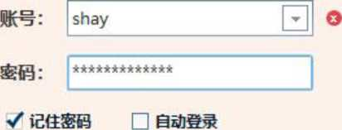
贵州省委
项目背景
近几年的政府信息化建设正在逐步偏向于在信创环境下进行规划，贵州省委是其 中几个率先开始的项目。在新创环境下，用户更加注重敏感信息安全方面的功能, 提出了一些规避手段，对用户增加密级等级控制，对传输文件增加限制，并且与 邮件安全系统进行整合，在发送文件时，发送至用户指定邮箱进行安全认证。在 信创环境通用机上正常館后，也漸办助用户往涉密F机上进行业辩专移。
建设目标
同步邮件系统的部门和人员信息，作为e-Link的用户名和密码； 鳗用户可由管理员心人员密集鼻，并亍严格的密婭制; 文件收发遵循用户密集等级，低密级等级用户无去接收高密级文件; 文件发送经过邮件系统，发送至接有的瞄
增加瀚密的兼容性考虑。

Slide 43



贵州省委
即旳逼iR
站 名,筒拼,莉号）
【当前会话塵级为一般,请注意信息安全保护】
X
►市砌
，证券部
►售前
►技术建
，邮件组
沙勇 14:12:55
下午五点开始一会议室开会
沙勇 14:13:08
请大家准时参加
职务:
分机:
座机;
莉:
邮件:lizx@eet『iist .…
A © 0 X 0 曰清屏 EJiBS
□以签检
关闭
用户数"6人
密级等级限制
用户的瞰輙 系前用户
诲信息姓毗
涉密一体机的使用
在涉密终端机器上进行il鼠 由于一些高级权限蟀用，e-LinkMr 踏丁觇安保证用户正常蟾；在使用上，完全
机的使用曲口习®礙成4 界面f

Slide 44
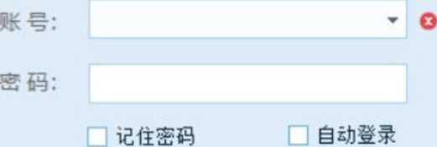
国家邮政局
X
项目背景
国家邮政局由于准备接入新创环境下终端的使用，需要建设一套完整的内部沟通 应用系统，既要满足Windows环境下文字沟通和文件收发的功能，还需要适应中 标麒麟操作系统下的使用，并且两种平台终端需要互相通讯；用户组织结构庞大, 各部门间独立展示，一级单位需要统管整体部门，又要避免其他省市县的人员直 接和一级单位人员沟通；同时，在信创环境下，保证大并发时用户的长期稳定， 也是需要解决的难题。
建设目标
满足中》^操作系统下用户的正常跡；
与Windows操作系统实现跨平台、跨系统的互联互通，包括文字消息、文件传输 等功能；
使用特有的虚拟组织结构，将各个部门独立展示，而一级单位可管理整个组织结 构；
用户实时并发量、消息量较大，操作系统及硬件本身性能相对较低，采用消息检 索瞄与即时通讯主月"'离部署的方式保证敖稳定运行；
为保证系统7X24小时不间断运行，系统启用双机热备方案，在主服务由于夕熾因 素断开时，不影响单位员工的正常蛔
国家邮政局即时通讯系统
登录

Slide 45

国家邮政局
跨平台多终端
Windows环境与信创环境同时使用，两终端功 能相同，可相互之间直接进行会话，文件互发, 群组创建，各省市县组织结构单独显示，不与 总局人员相互冲突。
尙并发
受限于新创环境系统的性能，经过反复测试调 试，服务端采用分离部署的方式，将请求频繁 的朝賭单独睥，剛主齢上的压力， 在应对8000人使用时，略步保证系掘定性。
双机热备
搭岸备两个够端，通攻击臓机制保证 系统7X24小时不间断运行，在主8赠器由于其 他因素宕机或无法连接时，用户自动连接至备 用験使用。

Slide 46







国家邮政局
© (testl)国家邮陶海领导
n x
鬱密
n x
12 16:39:45
hello
貝密
testl 16:40:43
更多消息清在消息记录中查阅，打开消息记录
▼局领导 '
testl
马军胜
戴应军
刘君
杨春光
赵民
李鹤
CS001
5
6
7
20 、
三 用户数：2/1654。
▼国家邮政局
・局领导
马军胜
戴应军
刘君
杨春光
赵民
李鹳
testl
CS001
5
£ 6
£ 7
20
25
1
测试3 8
= 用户数:2/6655人
你好
12 2019-10-09 16:39:45
testl 2019-10-09 16:40:43 你好
〉职务:
分机：
座机:
A。O色
手机：
揶件：
A O O * ▼ E I冒记录
清屏
口以签
□以签收模式发送
关闭©
好⑶ [▼

Slide 47
事业
单位
简化企业办公湍呈，多种形式提升沟通效率

Slide 48

冀东油田
项目背景
建设目标
冀东石油公司计划全面替代原有产品，重新 规划建设，由于一线员工长期在外工作，移 动设备的应用是重中之重，为不同岗位的员 工提供多途径，多手段，多终端的文件传输、 信息共享的沟通平台。除满足基本沟通之夕卜, 还要具备会议室预约、语音视频通话、网络 企业内部为了实现沟通与管理相结合，加速 业务流程，促进业务变革；建设即时通讯平 台系统，与现有主体业务对接，打破信息孤 岛；实现办公业务移动查阅、审批；企业需 要开展各种形式的会议和培训教学活动，这 就要求即建即时通讯平台系统支持网络直播 教学功能。
以建设“统一组织，统一消息，统一应用， 统一搜索"稳定、高效、安全的信息共享的 沟通平台。提高工作效率，加强办公协同， 降低企业成本。改变原有传统的办公模式， 平台实现以下系统：
1. 即时通讯综合应用平台；
2. 网络直播教学系统；
统；
4.企业网盘系统。

Slide 49


冀东油田
。0
即时通讯
降低^业内部各部门单位之间沟通 成本，提升协同办公效率；移动设 备的引入，Y员工可以第一时间 接收到企业内部通知，项目组需要 协调内容，可在工作组内直接沟通 解决。
直播教学
企业内部可开展多种形式的颇会 议和培训，每周项目组和部门的工 作例会，方案研讨会等其他形式的 叙都可以在线上进行，叙競 录像回放功能，未能参会的员工还 可进行回看。
会议室管理
消息推送
使用叙室管麟统，完美解决会 议室使用需求不合理的情况，员工 提前申《«室资源，提前上厩 议资料，系统自动按需分配，不仅 可以合理利用叙室资源，也林 提升了叙本身的效率，避免冗长 的会议时间。
与0A和CMS系统集成，调用e-Link 消息瞧接口，将业务系统审批、 待办等信息实时推送至e-Lin隨端, 用户点击消息即可I掘至审批、待 办页面，7曄，无需琐 的操作，紧急申请实时畋上级部 门，加快审批环节。

Slide 50



冀东油田
*冀东油田 一 X
脉...
编辑个人留言信息
EiaS~lB 密
看其他-■试03 ［高线］
V对方离线或隐身,可能无法立即回复.
更多消息请在消息记录中查阅，打开消息记录
刑试Q2 2020/8/6 9: 42: 1E
B UserProfile, db
未控收
搔收另存为转发
蚁：联孩段姓名"简抓钊号） Q .
■ 11
■”
©我的设备
©其他
©总经理助理、首席专家、副总師
©党委办公室（办公室）
©生产运行处
©规划计划处
©财务处
©人事处（党委组织部）
©勘探处
©开发处
©质里安全环保处
©科技处
G 厶a；.』In hk
二国旧国每惣陽 ::
=I® Q A 用户数:2990/5989人
分机 则试03 2020/8/6 9:42:29 一二打
座机 哪已经援收了离线文件（夷）［UserProf ile. db］
手机
邮件
A ◎回况，心|字¹回复国记录
匚以签收模式发送
构树形g 林直审扌幡办信 息实时推送，支持单点登录，直接跳转至审批页。

Slide 51


冀东油田
会议管理系统
小牛仃
会议管理
会议名称
邕开始时间
国结束时间
警会议室筍理
可用皱室
会议列表
显示20回噸果
会议名称
创建者 开始时间
创建时间
神状态
件
啊
表中数据为空
显示第。至0项结県共。项
顼下页
C 前飕，日资料，合理分配会议室 V资源，合理甜削日程。

Slide 52


[qT]中国电子工程设计院
项目背景
建设目标
中国电子工程设计院隶属于国投集团，是大 型综合性工程建设企业，参与国内多个大型 工程的建设。设计院本院员工需要经常与其 他省市分院员工进行图纸、工程设计等内容 的沟通，配合移动设备的使用，对登录用户 需要进行严格的管控，非设计院员工禁止随
为配合项目工程进展，节约人员沟通成本， 需要搭建线上的会议系统，方便各分院间员 工进行沟通和交流，在会议中进行图纸、项 目计划的共享。
解决本院员工与院外员工沟通问题，加快项 目和工程进度，沟通形式除文字、文件外， 增加视频会议方式沟通。
支持移动设备使用，严格控制登录人员账号, 保证登录人员的安全性。
会议支持白板、文件分享等功能，支持标注 信息保存，支持会议信息录像和回看，在会 议沟通中，如果需要其他人临时参会，可在 会议中直接拉人入会。
ICEEDII

Slide 53

中国电子工程设计院
. A
同步 .......
e-Link将部门和用户信息实时同步至祈颇会议 系统，每日凌晨也会自动进行增量同步，保证 两个系统间用户的 T性。
同歩
用户安全
e-Link与设计院邮件系统对接，用户登录时在 邮件系统进行安全校验，校验通过后方可正常 登录e-Link使用.
视频会议.
满足用户会议时电子白板、文档分享的功能。 会议讨论中，如需会议外人员加入讨论，» 从组织结构树中勾螂去入会，e-Link^端消 息蹴醒•
e-Link
--------•
e-Link^挥平仙优势，人员统一在即时通讯 维护；与婀叙整合，用户建会时不用再协 调后台管理员，使用e-Link客户iMtA会。
fk

Slide 54
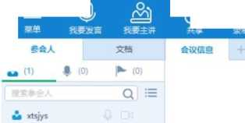


中国电子工程设计院
弟啪通讯
㈣•嚳3 (3 陷
共享 5会位 邀请入会 更多功能
0
电话■♦在■更，囑•中
DH ©
切睡布局 在线购
8⑴
xtsjys，
编揖个人留■值息
LJ Q S 密
信息中心
 |  |  | +创建会议室 |  |  | ©刷誦
 |  |  | 名称 | 会议室号 | 创建者 | 度名
 |  |  | Q忌院'肩播室 | 10565 | 満凿室
号 |  | 我的角色 | Q洽谈室3 | 10421 | 王峰 | 否
10220 | 1 | 出点 | Q 820会议室 | 10407 | 王峋 | S
 |  |  | Q 938会议室 | 10406 | 王協 | 否
 |  |  | Q全院会议 | 10337 | 王瑜 | 否
 |  |  | Q安全生产会议 | 10240 | 王軸 | 否
 |  |  | 冋信息中心 | 10220 | 王瑜 | 否
发的没資信息
O | © | O
旳头已打开 | 1OTSIBH 开 | 场声瑟已打开
■天
所有人
A ©
.till
O用户自通会，自儘护，临时欲室跡耘 统自动袖 固可一直保留。

Slide 55
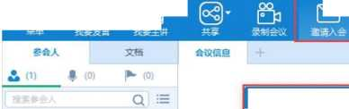

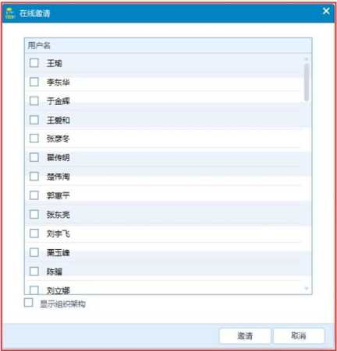



中国电子工程设计院
法明智通讯
一司X
。口卜 ©
切换布局 在线穗助
三 Q &
恥 哙发言 我齢済
M
更多功能
电话■清在.更多功能•中
xtsjys “
崩辑个人留言信崽
D D S密
M xtsjys
信息中心
£王瑜
我的角色
出照
xtsjys
索双有
瞬责
谷祚宇
81天
音岫鈕
李永剛
梁洁雯
徵炜
叶丽丽
扬声器已打开
弗瑞祥
会议室
二G I匂回 三4》Q花
所有人
^{v} A ©
用户数74/25加人
2^请, 的人顚,
曾去重新建会的过程，勾选需要邀请 e-Lin卷端会自动收到需要入会的通知。

Slide 56





中国电子工程设计院
微门户
10:03 Jill-^HD
信息中心(1)
退岀
日常办公
安全生产会议
2/2000
820会议室
0/2000
938会议室
0/2000
洽谈室3
0/2000
全院会议
0/2000
信息中心
0/2000
总院演播室
0/300
日程
计義器
视频会议
天气预报
C3 A ：： & :=
音频 视频 共享 参会人 聊天 更多
消息中心 遍讯) 看门户 联系人 设置
O移动设备同样可以进行沟通和会议，缓解地域上 的限制和秘。

Slide 57

Pot］外交部拉美司
项目背景
建设目标
外交離美司委托新华网搭建中国-拉共体网 络秘书处门户网站，供中方与拉美国家工作 人员使用，意在加强与拉美国家人员的交流, 内容涵盖新闻活动发布、在线交流、在线会 议等几十项，门户网站需提供中、英、西三 种语言，秉承统一用户、统一登录原则，并 考虑跨地域间网络环境的差异，需要在短时 间内完成各项功能和环境的调试与验证。
搭建多语言门户网站，涵盖中、英、西三种 语言，可在网站直接进行切换；网站包含信 息公告、会议日程、新闻展示、项目展示、 活动展示和成员列表6个栏目，栏目中信息可 直接通过网站后台进行发布，发布后可直接 显示在首页和具体栏目页。
提供门户网站可使用的即时通讯软件和在线 姗飙系统；
各系统间需要进行相互单点登录，人员统一 在即时通讯进彳進护。
CHINA-CELAC FORUM

Slide 58






外交部拉美司
统一此
打®H个模块麒层，館任意模块时，都会 先进用户信發一在即时通荫台管 理，并自动同步至网站和顺叙，通统一 账号，统一s^的滌。
门户网站
即时通讯
门户网站嵌入即时通讯网页端，实现实时交流、 文件发送、群组创建的功能，即时通讯无需安 装任何插件和软件包，打开门户网站就可使用, 方便瞄
顾会议
视频会议采用C/S模式，使用引导程序引导用户 进険賤作，在网站可进创建，査 看会议室列表，棘会议集成电子白板、文件 共享等常用功能，考虑多元化需求，客户端采 用全英文环境，用户更容易上手。
展示多布信息’做中、英、西三种语 言浏览；管理员司妾在网站后台发布内容，前 端网页自动成 侧边栏配有即时通讯、顺 会议入口，各国人员可随时进行交流。

Slide 59
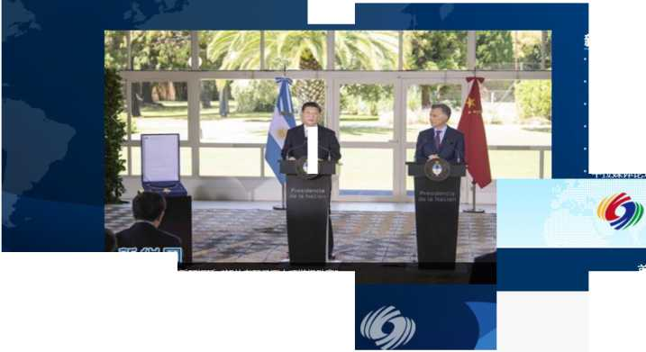


外交部拉美司
◎ 中国-拉共体论坛网纟各秘B处
Q
中文 I English | Espafiol kss ®由隴
首页
信息公告
会议日程
新闻展示
项目展示
敏展示
成员列表
新《!动态
更多
________
¹万水千山只等闲
•谱写中国特色大国外交新篇章——习主席2018...
¹习近平就古巴革命胜利60周年向古巴领导人致贺电
'习近平主席就巴西米纳斯吉拉斯州矿坝决堤事故…
¹习近平接受阿礎”解放者圣马丁大项链级勋章”
¹中晒体论剛幕夕隣：中拉密切互利&乍关系
中国-拉共体论坛网纟各秘15处
7V 中文 I English I Espanol
也因云邮箱
国习近平接受阿礎"解放者圣马丁大项链级勋貨
首页
信息公告
会议日程
新闻展示
项目展示
展示
成员列表
会员登录
±用户名
A潮
□ T；欠自?
登录

Slide 60
e-Link即时通讯平台
谢谢观看
建立企业门户平台，移动协同，随时随地轻享办公。
北京华夏易联科技开发有限公司

